Slide 1
jQuery
jQuery 개요

Slide 2
jQuery 소개
jQuery는 모든 브라우저에서 실행되는 클라이언트 프로그래밍 언어이다.
2006년, 존 레식이 뉴욕 시 바 캠프에서 공식적으로 소개하였다.
jQuery는 JavaScript를 보다 간략하고 보다 강력하게 사용할 수 있도록 설계되었으며 오늘날 가장 인기 있는 JavaScript 라이브러리이다.

Slide 3
jQuery의 주요 기능
CSS 셀렉터를 활용한 태그 접근
이벤트 처리
특수 효과 및 애니메이션
Ajax
JSON 파싱
플러그인을 통한 확장성
멀티 브라우저 지원

Slide 4
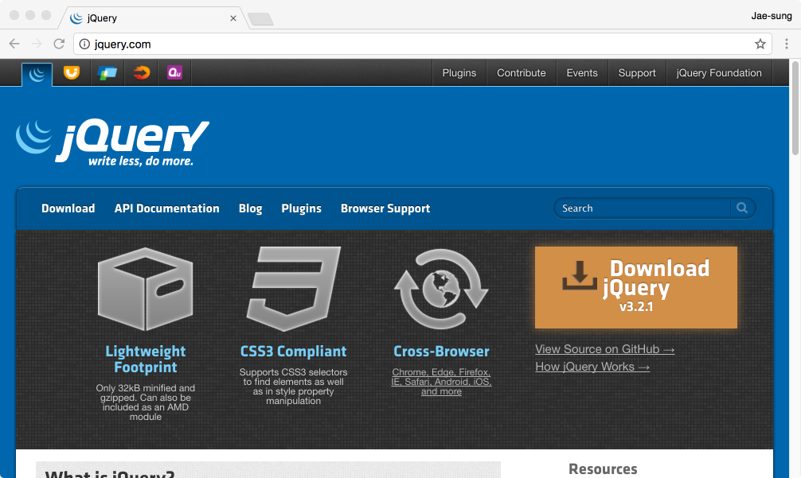
jQuery 공식 사이트
http://jquery.com

Slide 5
jQuery 종류
jQuery : jQuery 그룹에서 만든 JavaScript 라이브러리
jQuery UI : jQuery 기반으로 만들어진 데스크탑 용 웹 애플리케이션 UI 라이브러리
jQuery Mobile : jQuery 기반으로 만들어진 모바일 용 웹 애플리케이션 UI 라이브러리

Slide 6
학습정리
jQuery 는 JavaScript를 보다 편하고 강력하게 사용할 수 있도록 만들어진 JavaScript라이브러리이다
모든 브라우저에서 동일하게 동작하며 다양한 기능을 제공하고 있다.
Notes:
슬라이드 쇼 모드에서 화살표를 클릭하여 링크를 방문하세요.

